Slide 1






Séance 10 — Maintenance et Prévention
CHAFIK MOUSTAID — FORMATEUR
Version 1 — Juin 2026
Températures
Nettoyage
Démarrage
SSD/HDD
Rapport
Seuils critiques
Physique + logiciel
Optimisation
TRIM · Défrag
Documentation
Maintenance
Préventive
HWMONITOR · NETTOYAGE · TEMPÉRATURES · DÉMARRAGE · SSD/HDD
SÉANCE 10 / 15
Séance 10 — Maintenance Préventive
CHAFIK MOUSTAID — FORMATEUR
Version 1 — Juin 2026

Slide 2
Séance 10 — Maintenance Préventive
CHAFIK MOUSTAID — FORMATEUR
Version 1 — Juin 2026
Un PC entretenu
dure deux fois plus longtemps.
La poussière est la cause n°1 de surchauffe, qui est la cause n°1 de panne matérielle prématurée.
Une bombe d'air comprimé vaut 8 $ et peut sauver un PC à 1000 $. Cette séance vous donne le calendrier et les procédures pour ne plus jamais dépanner en urgence ce qui aurait pu être évité.
Séance 10 — Maintenance Préventive
CHAFIK MOUSTAID — FORMATEUR
Version 1 — Juin 2026

Slide 3
Séance 10 — Maintenance Préventive
CHAFIK MOUSTAID — FORMATEUR
Version 1 — Juin 2026
Au programme — 4 heures, 6 blocs
01 — Températures
02 — Nettoyage physique
Seuils CPU/GPU/SSD · HWMonitor · Stress test rapide
Bombe d'air · Sécurité antistatique · Fréquence
03 — Nettoyage logiciel
04 — Démarrage & perf
%temp% · Nettoyage de disque · Stockage
Programmes au démarrage · Task Manager
05 — SSD vs HDD
06 — Rapport & calendrier
TRIM · Défragmentation · S.M.A.R.T.
Planification · Documentation d'intervention
Séance 10 — Maintenance Préventive
CHAFIK MOUSTAID — FORMATEUR
Version 1 — Juin 2026

Slide 4
Séance 10 — Maintenance Préventive
CHAFIK MOUSTAID — FORMATEUR
Version 1 — Juin 2026
CONTEXTE
Pourquoi la maintenance préventive change tout
En PME, 70 % des pannes matérielles évitables proviennent d'un manque d'entretien simple, pas d'une défaillance de fabrication.
Sans maintenance
Avec maintenance
Votre rôle technicien
Poussière s'accumule sur 12-24 mois
Ventilateurs ralentissent, température monte
Composants throttlent puis se dégradent
Panne soudaine = urgence + coût élevé
Disque plein = ralentissements progressifs
Nettoyage physique tous les 3-6 mois
Températures surveillées mensuellement
Disque et démarrage optimisés chaque semaine
Durée de vie du matériel doublée
Interventions planifiées, pas d'urgence
Établir un calendrier par client/parc
Documenter chaque intervention
Sensibiliser le client sans l'inquiéter
Détecter les signes avant la panne
Proposer un contrat de maintenance
Coût moyen d'une panne évitable : 150-400 $
Coût de la maintenance : 8-15 $ + 30 min/trimestre
La maintenance préventive fidélise la clientèle
Séance 10 — Maintenance Préventive
CHAFIK MOUSTAID — FORMATEUR
Version 1 — Juin 2026

Slide 5
Séance 10 — Maintenance Préventive
CHAFIK MOUSTAID — FORMATEUR
Version 1 — Juin 2026
SURVEILLANCE THERMIQUE
Températures — Seuils à connaître pour chaque composant
Composant | Température | Statut | Action
CPU au repos | < 45°C | NORMAL | Aucune action
CPU sous charge | < 75°C | NORMAL | Surveiller
CPU sous charge | 75-90°C | ATTENTION | Nettoyer le ventilateur
CPU sous charge | > 90°C | CRITIQUE | Nettoyage urgent + pâte thermique
GPU sous charge | < 85°C | NORMAL | Aucune action
GPU sous charge | > 95°C | CRITIQUE | Nettoyage urgent
SSD | < 50°C | NORMAL | Ventilation suffisante
SSD | > 60°C | ATTENTION | Vérifier ventilation du châssis
HWMonitor gratuit sur cpuid.com · Colonne « Max » = pire surchauffe enregistrée depuis le démarrage
Séance 10 — Maintenance Préventive
CHAFIK MOUSTAID — FORMATEUR
Version 1 — Juin 2026

Slide 6
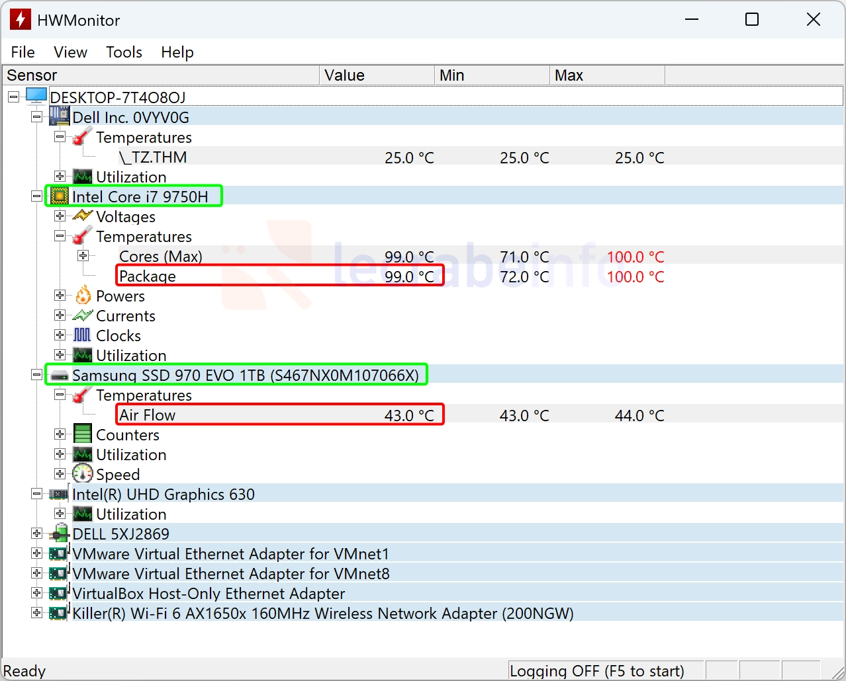
Séance 10 — Maintenance Préventive
CHAFIK MOUSTAID — FORMATEUR
Version 1 — Juin 2026
OUTIL DE RÉFÉRENCE
HWMonitor — Surveiller les températures en temps réel
Points clés à repérer
Colonne Value = température actuelle
Colonne Min = valeur la plus basse enregistrée
Colonne Max = pire surchauffe — la plus utile en diagnostic
Section distincte par composant (CPU, GPU, disques)
Gratuit, portable, aucune installation requise
Stress test rapide : ouvrir 10 onglets Chrome HD + lancer une vidéo → surveiller la montée des températures pendant 5 minutes.
Séance 10 — Maintenance Préventive
CHAFIK MOUSTAID — FORMATEUR
Version 1 — Juin 2026

Slide 7
Séance 10 — Maintenance Préventive
CHAFIK MOUSTAID — FORMATEUR
Version 1 — Juin 2026
OUTILS DE DIAGNOSTIC
Outils de surveillance et de stress test
HWMonitor
CrystalDiskInfo
Prime95 / MemTest86
Températures tous composants
Tensions et vitesses ventilateurs
Historique Min/Max de la session
Santé S.M.A.R.T. du disque
Statut : Bon / Attention / Mauvais
Heures de fonctionnement totales
Stress test CPU intensif (Prime95)
Test RAM hors Windows (MemTest86)
Utiliser seulement si soupçon de défaut
Diagnostic quotidien de base
Anticiper une panne de disque
Réservé au diagnostic approfondi — voir Séance 13
Règle terrain : un stress test de 10-15 minutes suffit pour confirmer un problème thermique
Séance 10 — Maintenance Préventive
CHAFIK MOUSTAID — FORMATEUR
Version 1 — Juin 2026

Slide 8
Séance 10 — Maintenance Préventive
CHAFIK MOUSTAID — FORMATEUR
Version 1 — Juin 2026
PROCÉDURE TERRAIN
Nettoyage physique — Sécurité et méthode
Avant de commencer
Pendant le nettoyage
1
Éteindre et débrancher
4
Bombe d'air par salves courtes
PC hors tension, câble d'alimentation retiré, batterie retirée si portable amovible.
2-3 secondes maximum, incliner la bombe droite pour éviter le gaz liquide.
2
Bracelet antistatique
5
Ventilateurs, grilles, filtres
Se relier à la masse du boîtier avant de toucher un composant.
Nettoyer CPU, GPU, alimentation et tous les filtres à poussière du boîtier.
3
Espace de travail dégagé
6
Ne jamais faire tourner à la main
Surface non conductrice, bonne luminosité, boîtes pour les vis.
Un ventilateur qui tourne librement peut générer du courant et endommager la carte mère.
Bombe d'air comprimé ≈ 8 $ en quincaillerie · Ne jamais souffler avec la bouche (humidité) · Fréquence : tous les 3-6 mois
Séance 10 — Maintenance Préventive
CHAFIK MOUSTAID — FORMATEUR
Version 1 — Juin 2026

Slide 9
Séance 10 — Maintenance Préventive
CHAFIK MOUSTAID — FORMATEUR
Version 1 — Juin 2026
PROCÉDURE TERRAIN
Nettoyage logiciel — Routine hebdomadaire
Fichiers temporaires
Applications et navigateurs
1
%temp%
4
Logiciels inutilisés
Win+R → %temp% → Ctrl+A → Suppr (ignorer les fichiers verrouillés).
Désinstaller tout programme non utilisé depuis 6 mois (Panneau de config).
2
Nettoyage de disque Windows
5
Cache navigateur
Rechercher « Nettoyage de disque » → cocher « Nettoyer les fichiers système ».
Chrome/Edge → Paramètres → Confidentialité → Effacer les données de navigation.
3
Stockage Windows
6
Storage Sense
Paramètres → Stockage → Fichiers temporaires → Supprimer les fichiers.
Activer le nettoyage automatique récurrent dans Paramètres → Stockage.
Cette routine hebdomadaire prend moins de 10 minutes et évite l'accumulation qui ralentit le PC
Séance 10 — Maintenance Préventive
CHAFIK MOUSTAID — FORMATEUR
Version 1 — Juin 2026

Slide 10
Séance 10 — Maintenance Préventive
CHAFIK MOUSTAID — FORMATEUR
Version 1 — Juin 2026
PERFORMANCE
Démarrage Windows — Optimiser ce qui se lance
Chaque programme qui se lance au démarrage coûte 2 à 8 secondes. En désactiver 5 = 10 à 40 secondes gagnées.
Programme | Impact | Recommandation | Risque
Spotify | Élevé | Désactiver — ouvrir manuellement | Sans risque
OneDrive | Moyen | Garder si utilisé quotidiennement | Au choix
Teams | Élevé | Désactiver si pas en permanence | Sans risque
Discord | Élevé | Désactiver — lancer manuellement | Sans risque
Antivirus | — | NE JAMAIS désactiver | Ne pas toucher
Windows Defender | — | NE JAMAIS désactiver | Ne pas toucher
Task Manager → onglet Démarrage → clic droit → Désactiver · Désactiver ≠ désinstaller
Séance 10 — Maintenance Préventive
CHAFIK MOUSTAID — FORMATEUR
Version 1 — Juin 2026

Slide 11
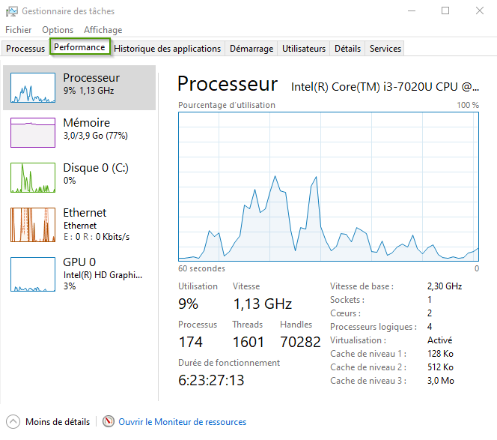
Séance 10 — Maintenance Préventive
CHAFIK MOUSTAID — FORMATEUR
Version 1 — Juin 2026
OUTIL INTÉGRÉ
Gestionnaire des tâches — Les 3 onglets essentiels
Points clés à repérer
Performance : CPU, RAM, disque, réseau en temps réel
Processus : trier par consommation pour trouver le coupable
Démarrage : impact classé Faible/Moyen/Élevé par Windows
Ctrl+Maj+Échap = raccourci direct sans passer par Ctrl+Alt+Suppr
[ Capture d'écran ]
Insérer ici : capture du Gestionnaire des tâches, onglet Performance ou Démarrage
Un processus à 90-100 % CPU en continu (hors jeu/rendu) est presque toujours le symptôme à investiguer en premier.
Clic droit sur cette zone → Modifier l'image → choisir votre capture
Task Manager est le premier réflexe avant tout outil tiers
Séance 10 — Maintenance Préventive
CHAFIK MOUSTAID — FORMATEUR
Version 1 — Juin 2026

Slide 12
Séance 10 — Maintenance Préventive
CHAFIK MOUSTAID — FORMATEUR
Version 1 — Juin 2026
STOCKAGE
Maintenance SSD — Ce qui compte vraiment
TRIM
Espace libre
Firmware et santé
Commande qui informe le SSD des blocs libres
Activé par défaut sur Windows 10/11
Vérifier : fsutil behavior query DisableDeleteNotify
Résultat 0 = TRIM actif (normal)
Garder minimum 10-15 % d'espace libre
Un SSD trop plein ralentit fortement
Éviter la défragmentation — inutile et usure inutile
Storage Sense pour libérer automatiquement
Mettre à jour le firmware via l'outil du fabricant
CrystalDiskInfo pour vérifier l'état S.M.A.R.T.
Surveiller le compteur d'écritures totales (TBW)
Remplacer si statut « Mauvais » dans CrystalDiskInfo
Ne JAMAIS défragmenter un SSD — cela use le disque sans aucun bénéfice de performance
Séance 10 — Maintenance Préventive
CHAFIK MOUSTAID — FORMATEUR
Version 1 — Juin 2026

Slide 13
Séance 10 — Maintenance Préventive
CHAFIK MOUSTAID — FORMATEUR
Version 1 — Juin 2026
STOCKAGE
Maintenance HDD — Défragmentation et S.M.A.R.T.
Défragmentation
S.M.A.R.T.
Signes de panne imminente
Nécessaire uniquement sur disques mécaniques (HDD)
Réorganise les fichiers fragmentés pour un accès plus rapide
Outil intégré : « Défragmenter et optimiser les lecteurs »
Windows planifie automatiquement une fois par semaine
Self-Monitoring, Analysis and Reporting Technology
CrystalDiskInfo affiche le statut en un coup d'œil
Secteurs défectueux réattribués = signal d'alerte
Sauvegarder immédiatement si statut « Attention »
Bruits de clic répétés (« click of death »)
Ralentissements soudains à la lecture/écriture
Fichiers corrompus ou disparitions inexpliquées
Toujours sauvegarder avant de diagnostiquer plus loin
Séance 10 — Maintenance Préventive
CHAFIK MOUSTAID — FORMATEUR
Version 1 — Juin 2026

Slide 14
Séance 10 — Maintenance Préventive
CHAFIK MOUSTAID — FORMATEUR
Version 1 — Juin 2026
PLANIFICATION
Calendrier de maintenance — Fréquences recommandées
Fréquence | Actions | Durée | Responsable
Hebdomadaire | %temp% · Nettoyage de disque · Redémarrage complet | 10 min | Client / auto
Mensuel | Windows Update · Scan antivirus complet · Vérif. espace disque | 20 min | Client / technicien
Trimestriel | Nettoyage physique complet · HWMonitor · Démarrage | 45 min | Technicien
Annuel | Pâte thermique · Vérif. RAM/SSD S.M.A.R.T. · Rapport complet | 90 min | Technicien
Un contrat de maintenance trimestriel est un argument de vente solide pour la fidélisation client
Séance 10 — Maintenance Préventive
CHAFIK MOUSTAID — FORMATEUR
Version 1 — Juin 2026

Slide 15
Séance 10 — Maintenance Préventive
CHAFIK MOUSTAID — FORMATEUR
Version 1 — Juin 2026
INTERVENTION AVANCÉE
Pâte thermique — Quand et comment la renouveler
Quand intervenir ?
Procédure de remplacement
1
CPU > 90°C malgré nettoyage
4
Retirer le dissipateur
Si le nettoyage physique ne fait pas baisser la température, la pâte est probablement sèche.
Débrancher, retirer les vis en croix, soulever délicatement sans tordre la carte.
2
PC de plus de 3-4 ans
5
Nettoyer l'ancienne pâte
La pâte thermique d'origine se dégrade naturellement avec le temps et la chaleur.
Alcool isopropylique 90%+ et chiffon non pelucheux, des deux surfaces.
3
Après un nettoyage sans effet
6
Appliquer la nouvelle pâte
Si les températures restent hautes après un nettoyage complet des ventilateurs.
Un point de la taille d'un grain de riz au centre, remonter le dissipateur.
Pâte recommandée : Arctic MX-4 ou équivalent · Ne jamais trop en mettre — l'excès isole plutôt que conduit
Séance 10 — Maintenance Préventive
CHAFIK MOUSTAID — FORMATEUR
Version 1 — Juin 2026

Slide 16
Séance 10 — Maintenance Préventive
CHAFIK MOUSTAID — FORMATEUR
Version 1 — Juin 2026
MISE EN PRATIQUE
Cas pratiques — Séance 10
Cas 1 — Denise, ex-comptable
Cas 2 — Yannick, ex-électricien
Cas 3 — Amélie, ex-styliste
Le PC redémarre seul depuis 2 semaines, surtout l'après-midi quand il fait chaud dans le bureau.
Le PC met 3 minutes à devenir utilisable après l'ouverture de session depuis la dernière mise à jour.
CrystalDiskInfo affiche « Attention » sur le disque principal contenant tous les fichiers client.
Quelle est la première hypothèse à tester ?
Quel outil utiliser en premier ?
Que faire si les températures sont critiques ?
Quel outil pour identifier la cause ?
Quels programmes désactiver en premier ?
Quelle action ne jamais faire ?
Quelle est la priorité absolue ?
Quel est le risque si on ignore l'alerte ?
Quelle solution proposer au client ?
Piste : HWMonitor → températures CPU → nettoyage physique
Piste : Task Manager → Démarrage → jamais désactiver l'antivirus
Piste : Sauvegarde immédiate → planifier le remplacement du disque
Séance 10 — Maintenance Préventive
CHAFIK MOUSTAID — FORMATEUR
Version 1 — Juin 2026

Slide 17
Séance 10 — Maintenance Préventive
CHAFIK MOUSTAID — FORMATEUR
Version 1 — Juin 2026
VOCABULAIRE MAINTENANCE — 18 termes essentiels
HWMonitor
Throttling
TRIM
Logiciel de surveillance des températures et tensions
Auto-réduction de performance pour éviter la surchauffe
Commande qui optimise l'effacement sur SSD
S.M.A.R.T.
TBW
Défragmentation
Système d'auto-diagnostic de santé du disque
Total Bytes Written — usure totale d'un SSD
Réorganisation des fichiers — HDD uniquement
Storage Sense
Pâte thermique
Bracelet antistatique
Nettoyage automatique intégré à Windows
Interface conductrice CPU-dissipateur
Protection contre les décharges électrostatiques
Print Spooler
%temp%
Task Manager
Service Windows gérant la file d'impression
Raccourci vers le dossier de fichiers temporaires
Gestionnaire des tâches — CPU/RAM/démarrage
CrystalDiskInfo
Prime95
Cat6
Outil gratuit de lecture S.M.A.R.T.
Outil de stress test CPU intensif
Câble réseau supportant 10 Gb/s
Impact démarrage
Nettoyage de disque
Rapport de maintenance
Classement Windows Faible/Moyen/Élevé
Outil Windows de suppression fichiers système
Document tracant chaque intervention
Séance 10 — Maintenance Préventive
CHAFIK MOUSTAID — FORMATEUR
Version 1 — Juin 2026

Slide 18
Séance 10 — Maintenance Préventive
CHAFIK MOUSTAID — FORMATEUR
Version 1 — Juin 2026
BOÎTE À OUTILS
Commandes et outils — Maintenance préventive
Toutes accessibles via Win+R ou Win+X → Terminal
cleanmgr
dfrgui
Ouvrir l'outil Nettoyage de disque Windows
Ouvrir l'outil de défragmentation (HDD uniquement)
fsutil behavior query DisableDeleteNotify
%temp%
Vérifier que TRIM est actif (0 = actif)
Accès direct au dossier des fichiers temporaires
powercfg /energy
wmic diskdrive get model,status
Rapport d'énergie et diagnostics de performance
Lister les disques et leur statut
Get-Process | Sort CPU -desc | select -First 10
taskmgr
PowerShell : top 10 processus consommateurs
Ouvrir directement le Gestionnaire des tâches
Séance 10 — Maintenance Préventive
CHAFIK MOUSTAID — FORMATEUR
Version 1 — Juin 2026

Slide 19
Séance 10 — Maintenance Préventive
CHAFIK MOUSTAID — FORMATEUR
Version 1 — Juin 2026
À vous de jouer.
Appliquez la routine de maintenance sur votre VM et votre PC réel.
01
Relever les températures
10 min
Installer HWMonitor → noter CPU/GPU/SSD au repos → comparer aux seuils.
02
Nettoyage logiciel complet
15 min
%temp% → Nettoyage de disque → cache navigateur → Storage Sense.
03
Auditer le démarrage
10 min
Task Manager → onglet Démarrage → identifier 3 candidats à désactiver.
04
Vérifier la santé du disque
10 min
Installer CrystalDiskInfo → lire le statut S.M.A.R.T. → interpréter.
Séance 10 — Maintenance Préventive
CHAFIK MOUSTAID — FORMATEUR
Version 1 — Juin 2026

Slide 20
Séance 10 — Maintenance Préventive
CHAFIK MOUSTAID — FORMATEUR
Version 1 — Juin 2026
DOCUMENTATION
Rapport de maintenance — Ce qu'il faut toujours documenter
Avant intervention
Actions réalisées
Après intervention
Date et client
Températures relevées (CPU/GPU/SSD)
Espace disque libre
Nombre de programmes au démarrage
Nettoyage physique effectué ou non
Nettoyage logiciel effectué
Programmes désactivés au démarrage
Pâte thermique renouvelée ou non
Nouvelles températures relevées
Amélioration observée (temps de démarrage, etc.)
Recommandations pour le client
Date de la prochaine intervention prévue
Un rapport clair justifie la valeur du service et facilite le suivi d'un client sur plusieurs années
Séance 10 — Maintenance Préventive
CHAFIK MOUSTAID — FORMATEUR
Version 1 — Juin 2026

Slide 21
Séance 10 — Maintenance Préventive
CHAFIK MOUSTAID — FORMATEUR
Version 1 — Juin 2026
BONNES PRATIQUES
Erreurs fréquentes en maintenance — À ne jamais faire
Erreurs physiques
Erreurs logicielles
Erreurs relationnelles
Souffler avec la bouche (humidité + salive)
Faire tourner un ventilateur à la main
Nettoyer sans bracelet antistatique
Utiliser un aspirateur directement sur les composants
Désactiver l'antivirus « pour aller plus vite »
Défragmenter un SSD
Supprimer des fichiers système sans vérifier
Ignorer une alerte S.M.A.R.T. « Attention »
Ne pas expliquer au client ce qui a été fait
Oublier de documenter l'intervention
Ne pas proposer de suivi ou de contrat
Minimiser un signal d'alerte pour rassurer
Risque : décharge électrostatique, casse
Risque : sécurité compromise, perte de données
Risque : perte de confiance du client
Séance 10 — Maintenance Préventive
CHAFIK MOUSTAID — FORMATEUR
Version 1 — Juin 2026

Slide 22
Séance 10 — Maintenance Préventive
CHAFIK MOUSTAID — FORMATEUR
Version 1 — Juin 2026
Compétences Séance 10 — À valider avec votre formateur
Je lis HWMonitor et connais les seuils de température CPU/GPU/SSD.
Je nettoie physiquement un PC avec une bombe d'air, en sécurité et sans toucher les ventilateurs à la main.
Je nettoie %temp% et utilise le Nettoyage de disque Windows en routine hebdomadaire.
Je sais quand renouveler la pâte thermique (CPU > 90°C malgré nettoyage).
Je gère les programmes au démarrage via le Gestionnaire des tâches sans désactiver la sécurité.
Je distingue la maintenance SSD (TRIM, espace libre) de celle du HDD (défragmentation, S.M.A.R.T.).
Je rédige un rapport de maintenance complet après chaque intervention.
FIN DE LA SÉANCE 10 — Valider avec votre formateur
Séance 10 — Maintenance Préventive
CHAFIK MOUSTAID — FORMATEUR
Version 1 — Juin 2026

